Slide 1

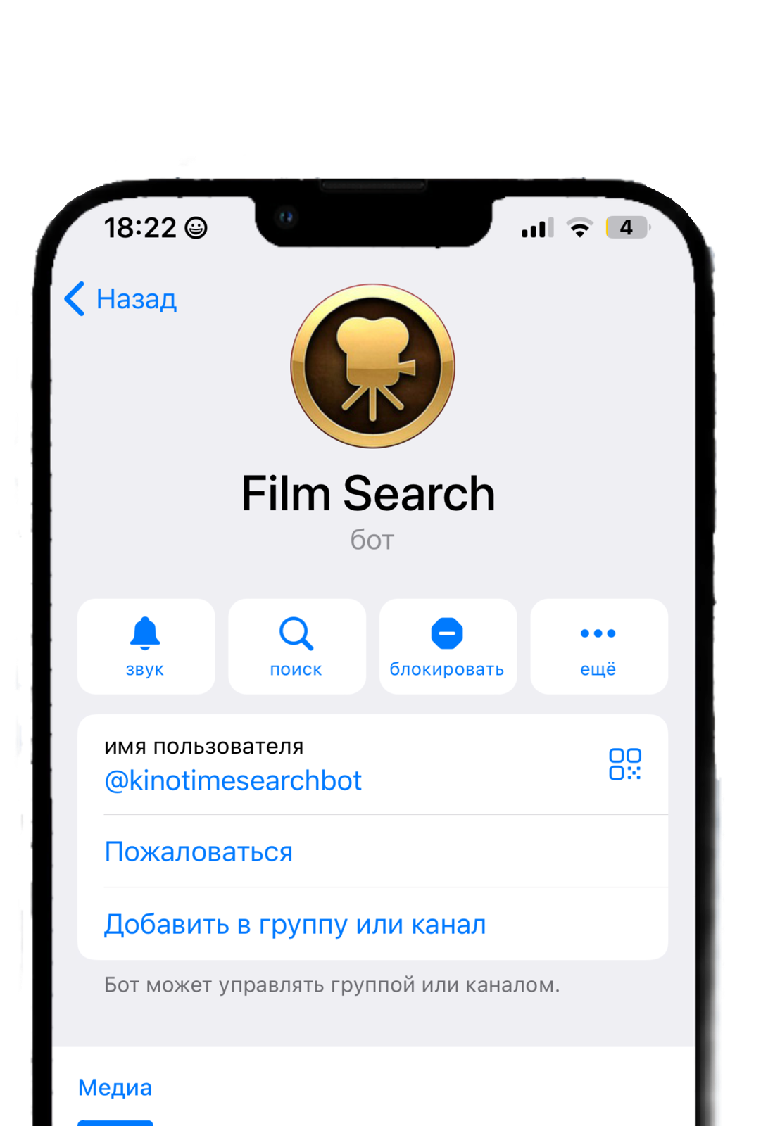
Телеграмм Бот для поиска и просмотра фильмов
Выполнил:
Сальников Александр,
Руководитель:
Илларионова Л.В.

Slide 2
Цель
Задачи
Создание телеграмм бота для поиска и просмотра фильмов - облегчение процесса поиска качественного контента для пользователей, предоставляя быстрый и удобный способ найти нужный фильм.
1) Изучить язык Python и работу с библиотекой aiogram 2) Научиться работать с базами данных. В Sqlite3 3) Научиться обрабатывать серверные запросы
Цель и задачи|Целевая аудитория и актуальность|Разработка|Заключение

Slide 3
Киноиндустрия развивается со страшной силой, и каждый день на экраны выходят новые фильмы. Однако, найти нужный фильм может быть проблемой.
Целевая аудитория телеграмм бота с поиском фильмов - это люди, которые проводят много времени в интернете и ищут качественный контент.
Цели и задачи|Целевая аудитория и актуальность|Разработка|Заключение

Slide 4
1. Анализ требований и постановка задачи.
На этом этапе определяются основные функциональные требования к боту, его возможности и целевая аудитория.
2. Проектирование архитектуры бота.
На этом этапе определяется структура бота, его основные модули и функции.
3. Разработка бота.
Этот этап включает написание кода, создание базы данных, интеграцию с API и другие технические задачи.
Цели и задачи|Целевая аудитория и актуальность|Разработка|Заключение

Slide 5
4. Тестирование и отладка.
На этом этапе проверяется работоспособность бота, исправляются ошибки и улучшается его функциональность.
5. Релиз и продвижение.
После успешного тестирования бот выпускается в релиз и начинается его продвижение среди целевой аудитории.
6. Поддержка и обновление.
После выпуска бота необходимо обеспечить его поддержку и регулярные обновления, чтобы сохранять его актуальность и работоспособность.
Цели и задачи|Целевая аудитория и актуальность|Разработка|Заключение

Slide 6

Выводы:
В целом, телеграмм бот с поиском фильмов - это удобный и быстрый способ найти нужный контент и насладиться просмотром качественных фильмов. Бот предоставляет широкий функционал, позволяющий удобно и быстро выбрать фильм, а также просмотреть его в удобном формате.
В процессе создания проекта я научился работать с библиотекой pyqt5, pygame с базами данных SQLite3 и серверными Запросами.
Цели и задачи|Целевая аудитория и актуальность|Разработка|Заключение

